Slide 1
在指望中的喜樂
回看年尾、待等年初
是愁悵、還是喜樂？

Slide 2
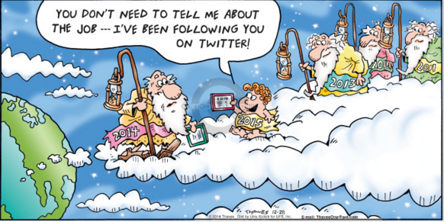
在指望中的喜樂

Slide 3
在指望中的喜樂
指望中要喜樂 – 是命令
指望中的喜樂 – 是見證

Slide 4
在指望中的喜樂
在指望中的原因
耶穌己成就的救贖
生活中經歷的落實
永恆裏眼光的看見
門徙在成長的實際

Slide 5
在指望中的喜樂
常有喜樂的原因
在現實環境中的能力
由能力產生出的勞苦
屬靈爭戰得到的勝利

Slide 6
在指望中的喜樂
指望中喜樂的實在
生命中湧流的活水
肉身外永存的生命
將來要顯明的榮耀

Slide 7
在指望中的喜樂
在指望中喜樂的祕訣 – 耶穌，我來
脫離捆綁憂愁、進入自由喜樂
脫離失敗羞恥、進入十架榮耀
脫離狂傲血氣、進入天父旨意
脫離罪惡怨嘆、進入潔淨頌讚

